Slide 1
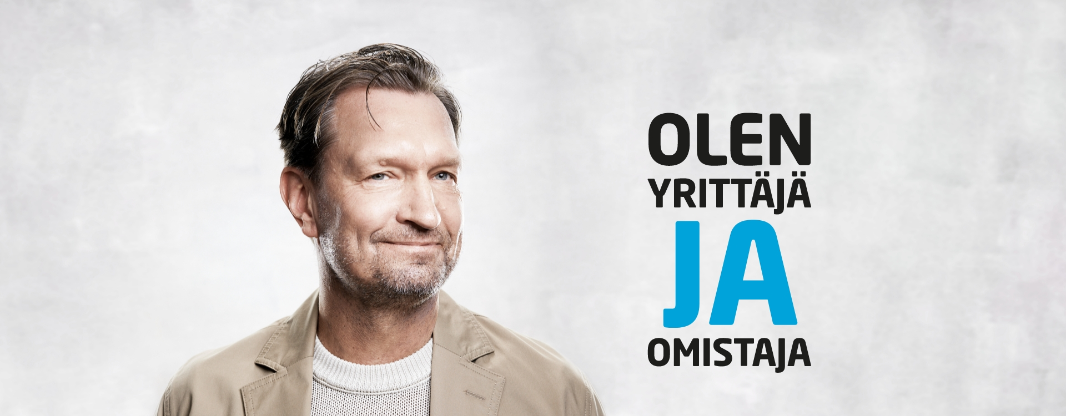
Yritystoiminnan jatkuvuuden turvaaminen ja jatkajan löytäminen
Anneli Komi, Suomen Yrittäjät

Slide 2
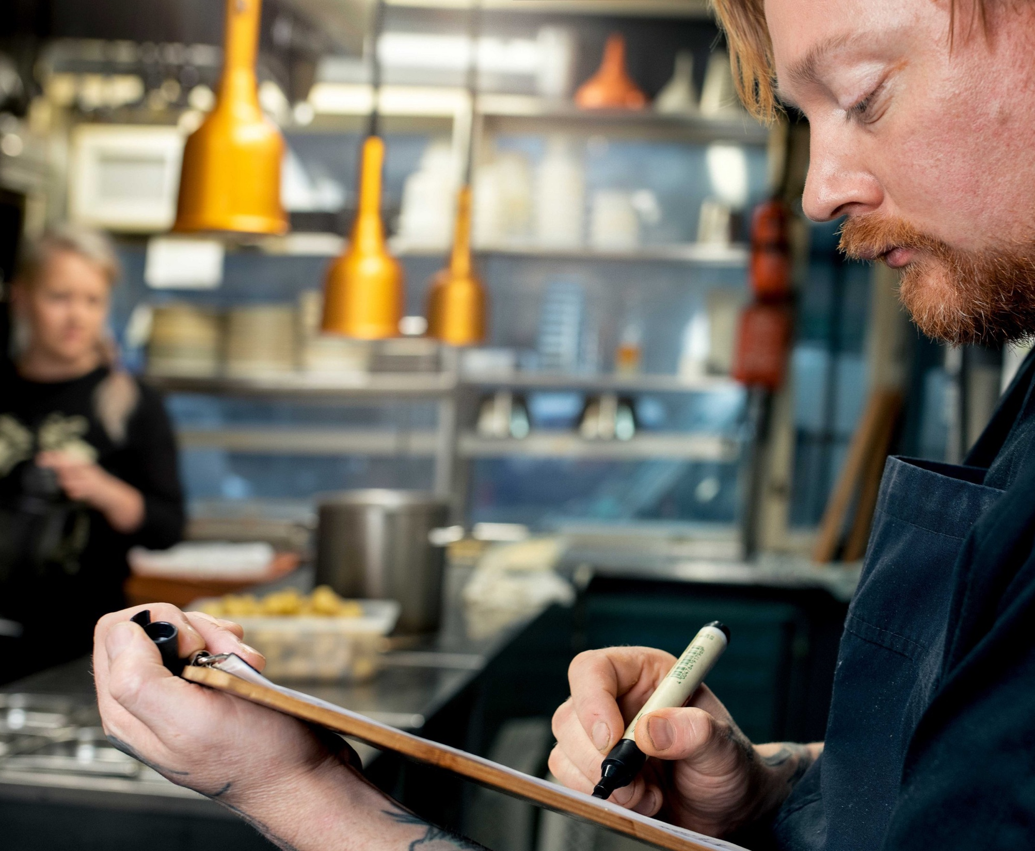
Joka kolmas yrittäjä pohtii omistajanvaihdosta
Kevään 2024 Pk-yritysbarometrin mukaan
  noin 15% (45 000) kaikista Pk-yrityksistä suunnittelee omistajanvaihdosta seuraavan 2 vuoden aikana
  ja noin 32% kaikista (100 000) Pk-yrityksistä seuraavan 5 vuoden aikana
Yksinyrittäjäkyselyssä (2022) 41% yksinyrittäjistä ilmoitti olevansa kiinnostunut myymään yrityksensä.
Elinkeinoelämän keskusliiton mukaan 14 000 työnantajayritystä on omistajanvaihdoksen kynnyksellä. Se tarkoittaa n. 100 000 työpaikkaa.
Mikäli kunnassasi on 2000 yritystä - keskimäärin 300 yrityksessä mietitään parhaillaan omistajanvaihdosta

Slide 3
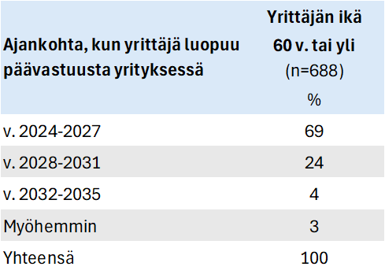
Lähes 70 % yli 60 –vuotiaista yrittäjistä aikoo luopua yrityksestään tulevan kolmen vuoden aikana
55–74 -vuotiaita yrittäjiä Suomessa arviolta 69 130. Seuraavan 10 vuoden aikana:
  33 000 yritystä myydään ulkopuoliselle.
  4 700 yritystä toteuttaa sukupolvenvaihdoksen.
  28 000 yritystä lopettaa yritystoiminnan.

Slide 4
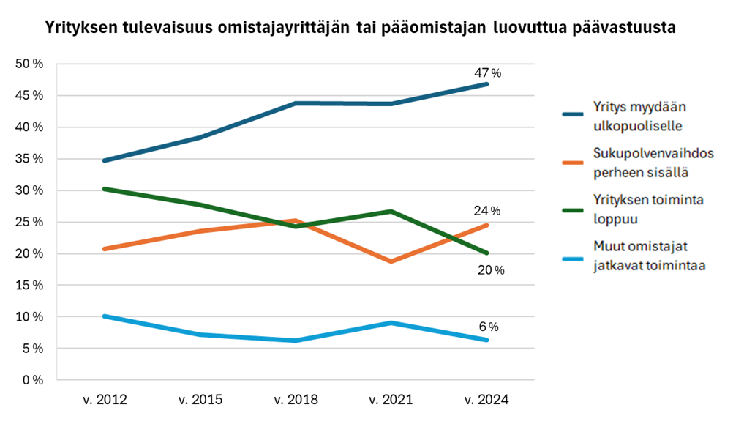
Myynti- ja sukupolvenvaihdosaikomukset kasvaneet – lopettamisaikomukset vähentyneet vuoteen 2021 verrattuna
44 %
27 %
19 %
9 %
Tutkimus: Yritysten omistajanvaihdosten näkymät parantuneet ja lopettamisaikomukset vähentyneet - OV-Foorumi

Slide 5
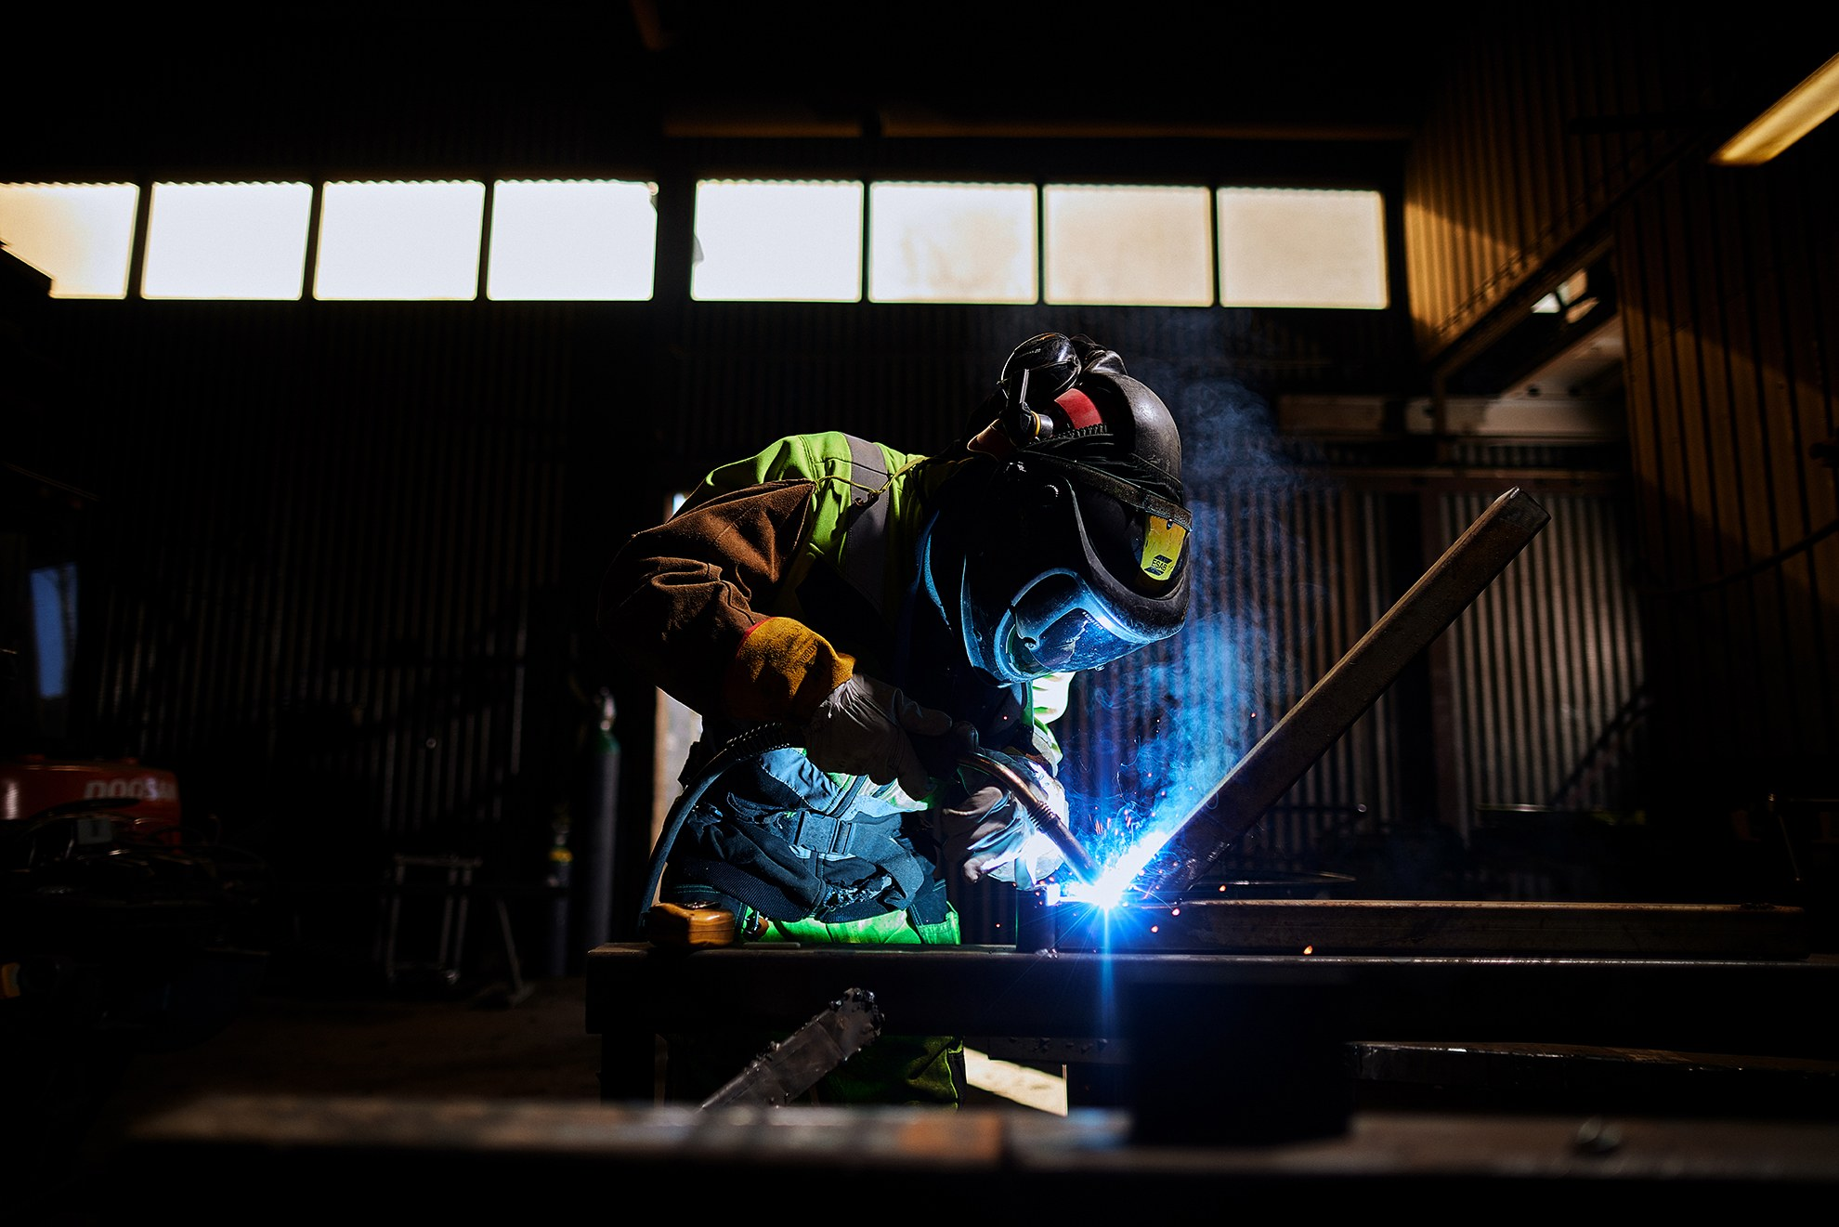
Aikomukset ja toteuma eivät kohtaa, määrät laskussa
Tilastokeskuksen kokeellisen tilaston mukaan vuonna 2023 pienissä ja keskisuurissa yrityksissä toteutui n.3000 omistajanvaihdosta.
Vuonna 2022 suomalaisissa yrityksissä toteutui ennakollisten tietojen mukaan n.500 sukupolvenvaihdosta.
Liiketoimintakauppoja ei vielä ole tilastoitu. Arvio on, että ne ovat kappalemääriltään saman verran kuin osakekaupat.
Toteuma on n.7000 omistajanvaihdosta vuodessa! Aikomukset 50 000 yrityksellä.

Slide 6
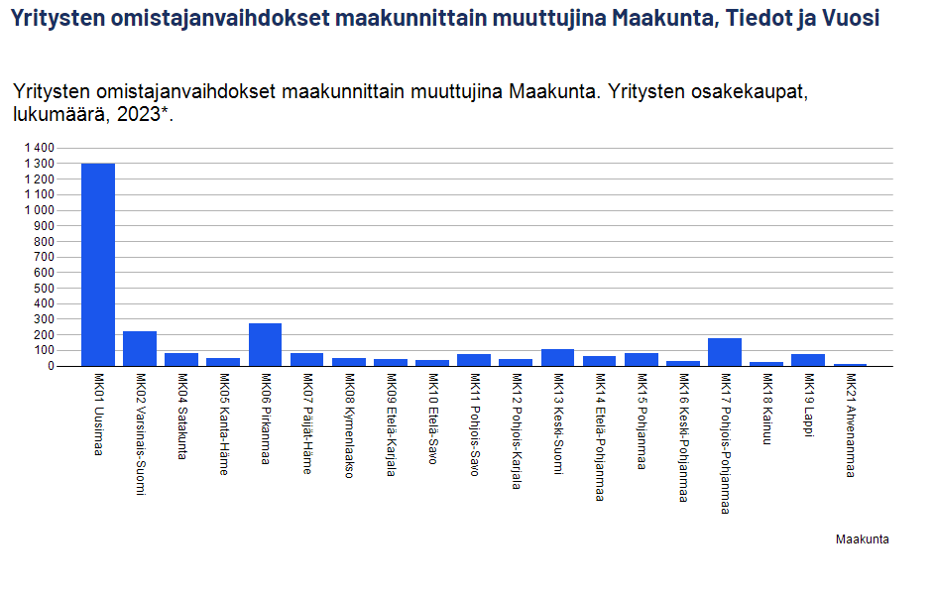
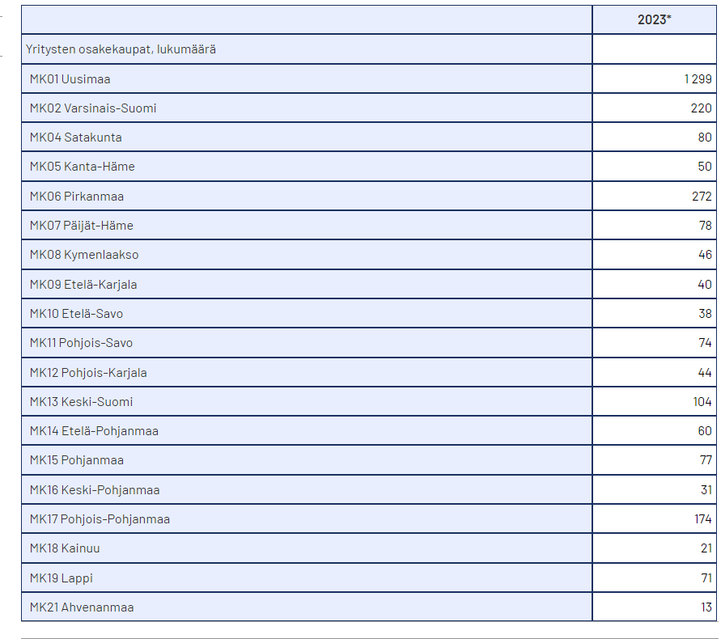
Osakekauppoja koko maassa n.3000 vuodessa, Pohjois-Savossa 74
Yritysten omistajanvaihdokset maakunnittain muuttujina Maakunta, Tiedot ja Vuosi. PxWeb

Slide 7
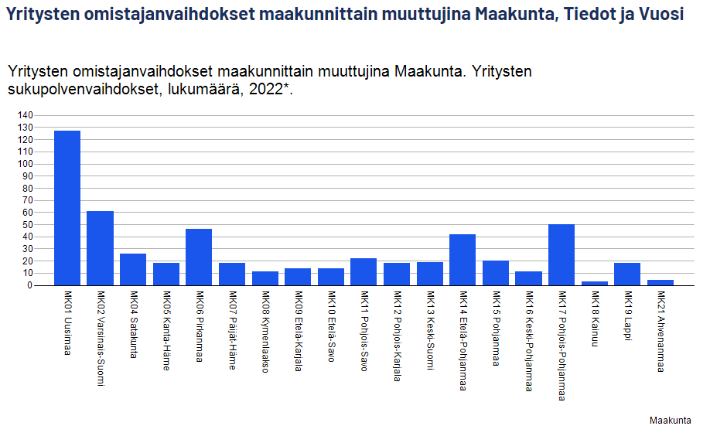
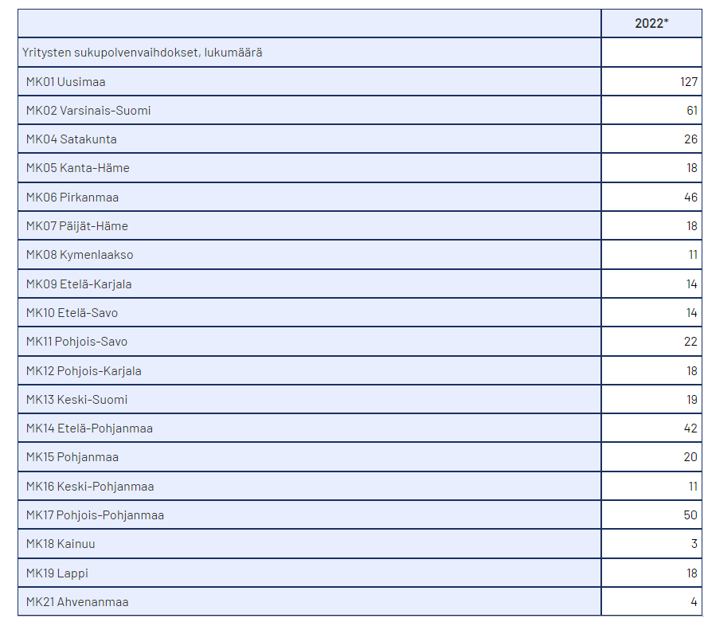
Sukupolvenvaihdoksia koko maassa n.500 vuodessa, Pohjois-Savossa 22
Yritysten omistajanvaihdokset maakunnittain muuttujina Maakunta, Tiedot ja Vuosi. PxWeb

Slide 8
Yritysostot johtavat kasvuun, Ov-baro 2024
Aikaisempaa ostokokemusta | Ei-aikaisempaa ostokokemusta
Voimakas kasvu 12,8% Kohtalainen kasvu 36,5% Yhteensä 49% | Voimakas kasvu 10,1% Kohtalaineen kasvu 23,6% Yhteensä 34%
N=532
Omistajanvaihdosjärjestelyt | Ei-omistajanvaihdosjärjestelyjä
Voimakas kasvu 19,3% Kohtalainen kasvu 35,3% Yhteensä 54,6% | Voimakas kasvu 10% Kohtalaineen kasvu 27,4% Yhteensä 37,4%
N=189
Viimeisen vuoden aikana yritysosto | Ei-yritysostoa viimeisen vuoden aikana
Voimakas kasvu 28,8% Kohtalainen kasvu 46,2% Yhteensä 74% | Voimakas kasvu 10,5% Kohtalaineen kasvu 27,7% Yhteensä 38%
N=52
Valtakunnallinen omistajanvaihdosbarometri 2024

Slide 9
Prosessi on pitkäkestoinen ja vaativa
Ennen
Aikana
Jälkeen
Ostoaikeen
herääminen
Kohteitten
kartoittaminen
Kohtaaminen
Kaupan
toteutuminen
Uuteen roolin
asettuminen
Uudessa roolissa
toimiminen
Ostaja
…
…
Ex yrittäjä
…
Herättely-toimet
Myyntiin
herääminen
…
…
…
Uusi yrittäjä
Yrittäjä/Myyjä
Myynti-
kunnostus
Kohtaaminen
Kaupan
toteutuminen
Valmiuksien
vahvistaminen
Liiketoiminnan
kehittäminen
Uuden roolin
etsiminen

Slide 10
Ennen omistajanvaihdosta, sudenkuopat
Myyjä ei lähde liikkeelle lainkaan omassa ov-prosessissaan, yrittää myydä salaa.
Yrittäjän identiteetti= yrityksen identiteetti.
Ostajaa tai jatkajaa ei tahdo löytyä – ei olla aktiivisia itse.
Yrittäjäksi aikova ei tunne restartup -vaihtoehtoa, vaan on startup-huuman sokaisemana.
Ostaja ei tunne yrityskaupan rahoitusvaihtoehtoja.
Myyjä lähtee liikkeelle silloin, kun omat voimat ovat ehtyneet ja parasta ennen päivä on mennyt.
Ostajan ja myyjän käsitykset yrityksen arvosta poikkeavat toisistaan jyrkästi.
Notes:
Uusia ideoita voi toteuttaa myös omistajaa vaihtavissa yrityksissä. Restartup on kelpo reitti yrittäjyyteen tai olevan yrityksen kasvattamiseen.
Rahoittajat kertovat, että kaikki ”hyvät omistajanvaihdokset” löytävät rahoituksen.
Ostajaa etsittävä itse aktiivisesti!

Slide 11
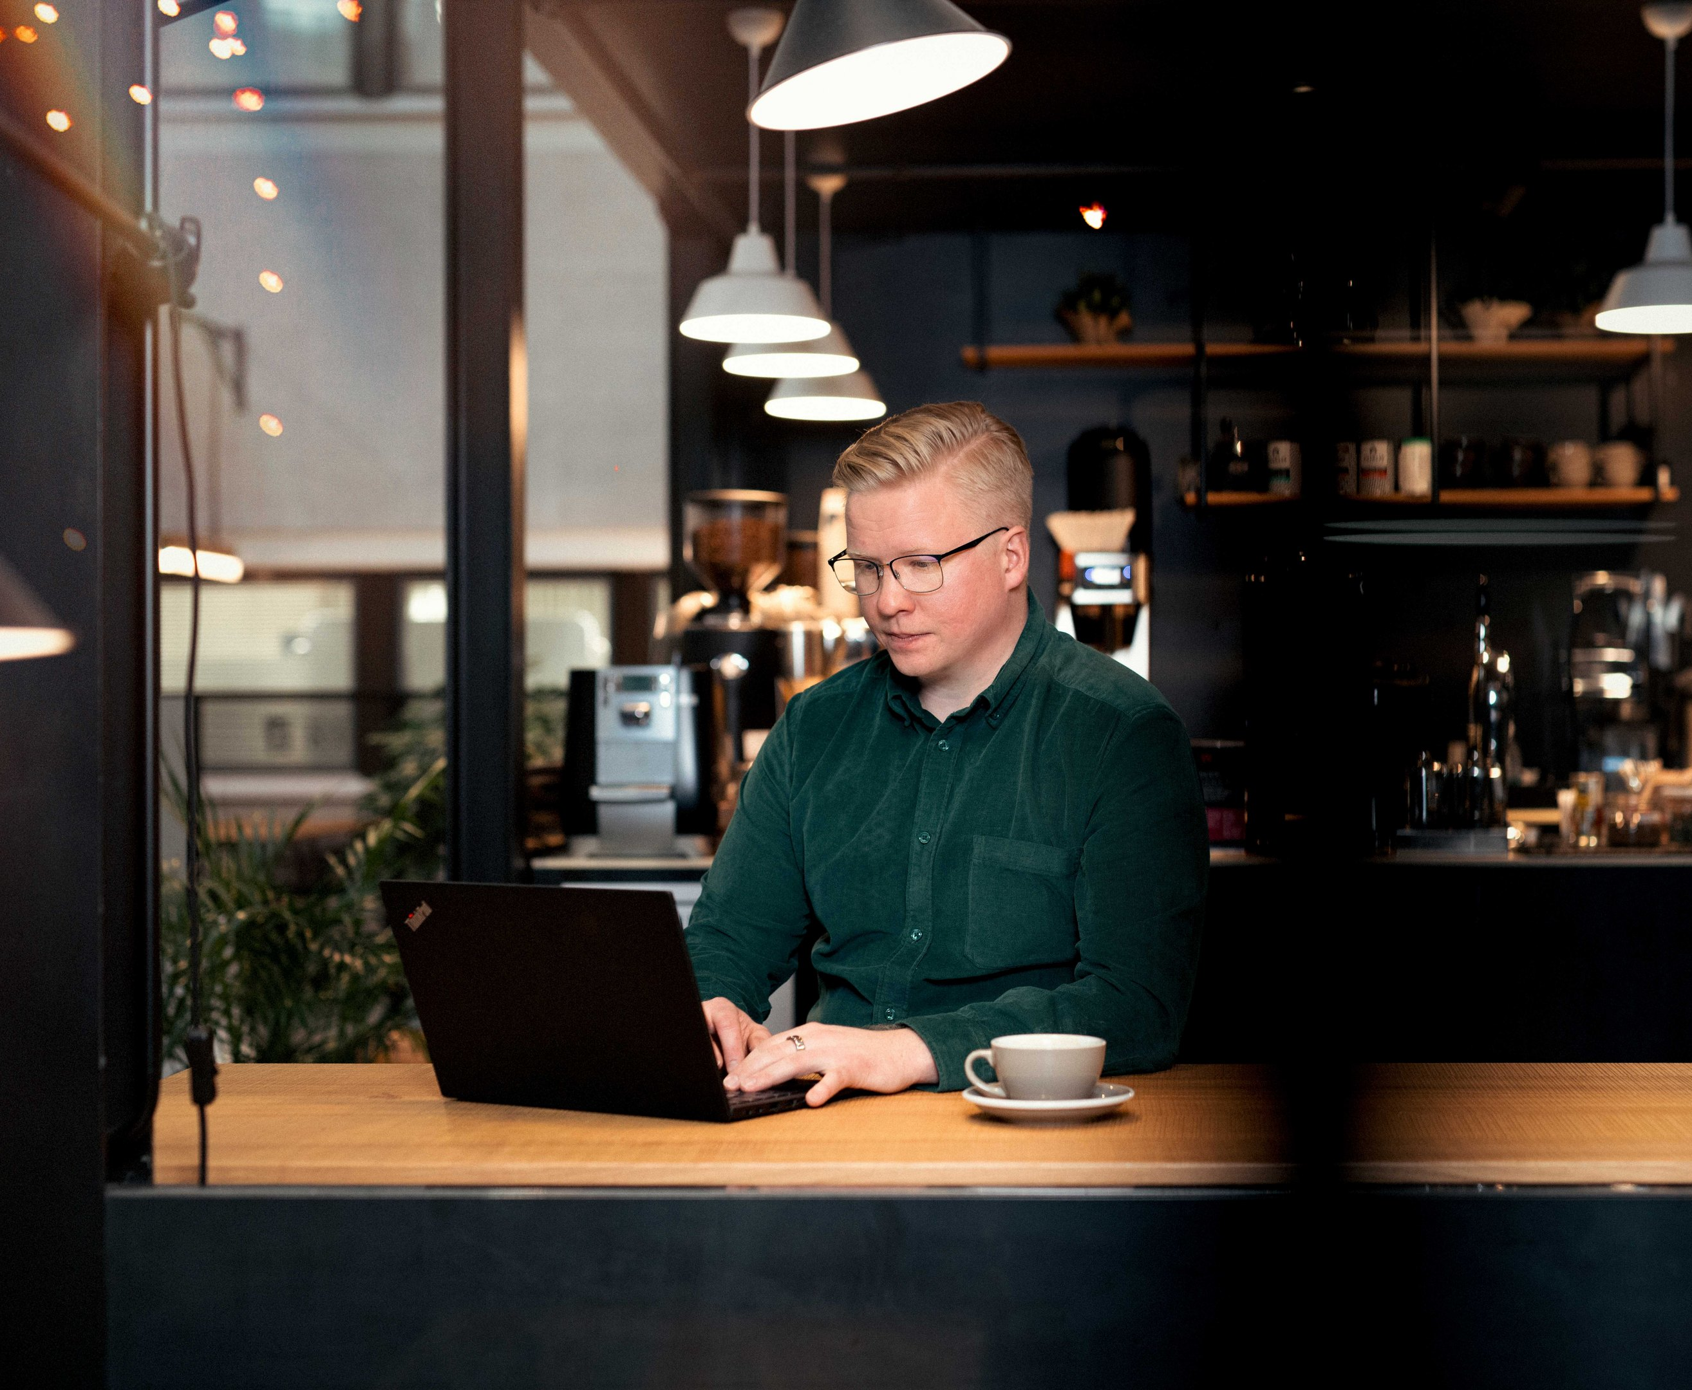
Omistajanvaihdoksen aikana, sudenkuopat
Rahoittajaa yrityskaupalle ei löydy tai se on kivien takana.
Asiantuntijan apuja ei haluta tai osata käyttää.
Prosessi etenee hitaasti.
Sovitaan ”löyhästi” tai ainoastaan suullisesti.
Myyjä ei ole valmis luopumaan yrityksestään, luopumisen pelko.
Notes:
Esimerkki asianajajasta.

Slide 12
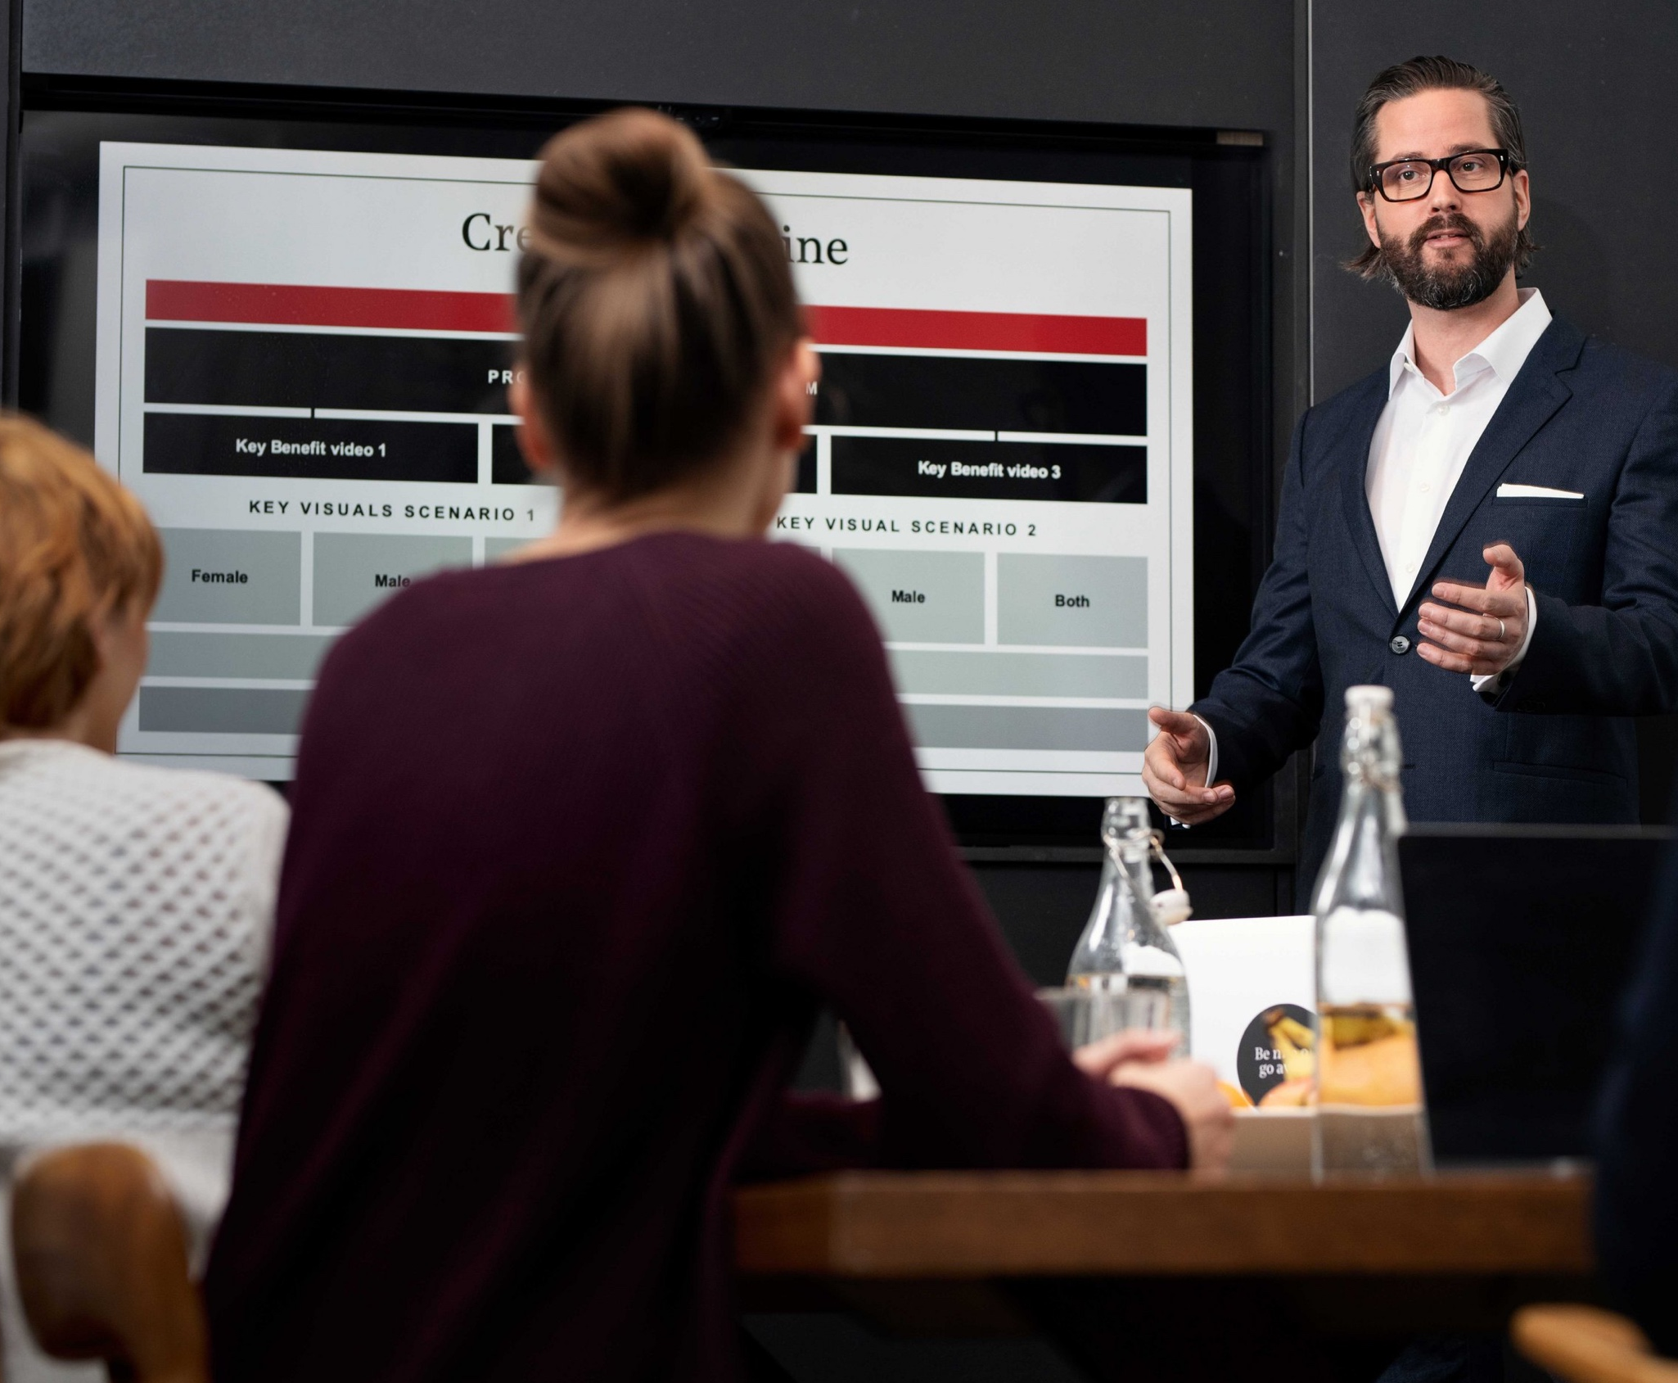
Omistajanvaihdoksen jälkeen, sudenkuopat
Vastuunvaihtumisen epäselvyys erityisesti saattaen vaihdettava –tapauksissa.
Osaamisen siirtäminen (tuotteet, palvelut, prosessit, asiakkuudet, alihankkijat).
Työntekijöiden (työnilon) säilyttäminen.
Asiakkaiden säilyttäminen ja uusien hankkiminen.
Yrityksen edelleen kehittäminen (asiakastarpeiden dynamiikan tunnistaminen).
Myyjän/luopujan oman elämän uusille raiteille asettuminen.
Myyjän valmius luopumiseen –tunteet!
Notes:
Oma identiteetti muodostuu uudelleen.

Slide 13
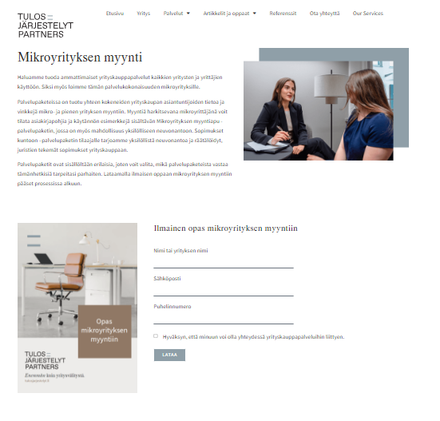
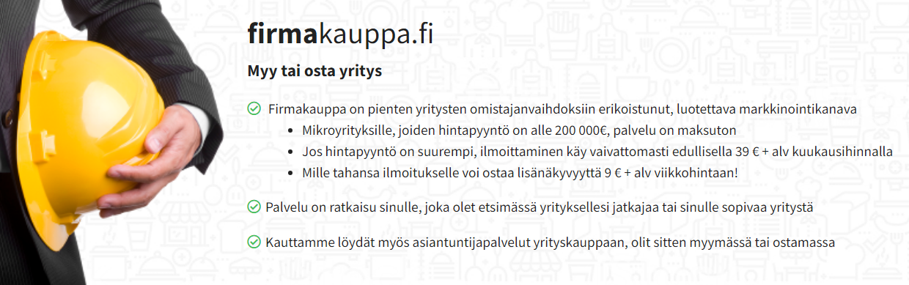
Kuka auttaa yksinyrittäjää omistajanvaihdoksessa?
Tulosjärjestelyt: Yrityskaupat ja rahoitusjärjestelyt (tulosjarjestelyt.fi)
Omistajanvaihdoshanke - Yrittajat.fi , Pirkanmaa
KOKENUT OMISTAJANVAIHDOSASIANTUNTIJA JA YRITYSVALMENTAJA

Slide 14

Mistä löytyy apuja?
www.yrityskaupat.net
www.yritysovi.fi
www.yritysporssi.fi
www.firmakauppa.fi
Asianajotoimistot
Matalan kynnyksen neuvontapalvelut
  Suomen Yrittäjät
  Kehitysyhtiöt
  ELY-keskukset & Te-toimistot
  Osakkeiden myynti - vero.fi
  Ovinfo.fi
  Ov-foorumi.fi

Slide 15
Jokainen verkoston jäsen on tärkeä
Rahoittajat
  Pankit, Finnvera, Yksityiset ja julkiset sijoittajat,
Markkinaehtoiset toimijat
  Yritysvälittäjät, kauppa-alustat Konsulttitoimistot, Verotusasiantuntijat, Asianajotoimistot, muut yksityisen sektorin edustajat
Oppilaitokset, kolmas sektori, julkinen sektori, kunnat, kehitysyhtiöt

